Slide 1
الطريقة العلمية
الطريقة العلمية هي طريقة يستعملها العلماء في عمليات الاستقصاء والإجابة عن التساؤلات التي يطرحونها .
الطريقة
العلمية

Slide 2
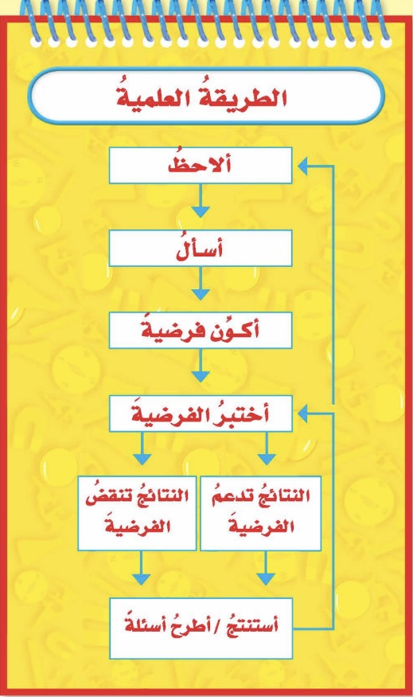
خطوات الطريقة العلمية
الطريقة
العلمية

Slide 3
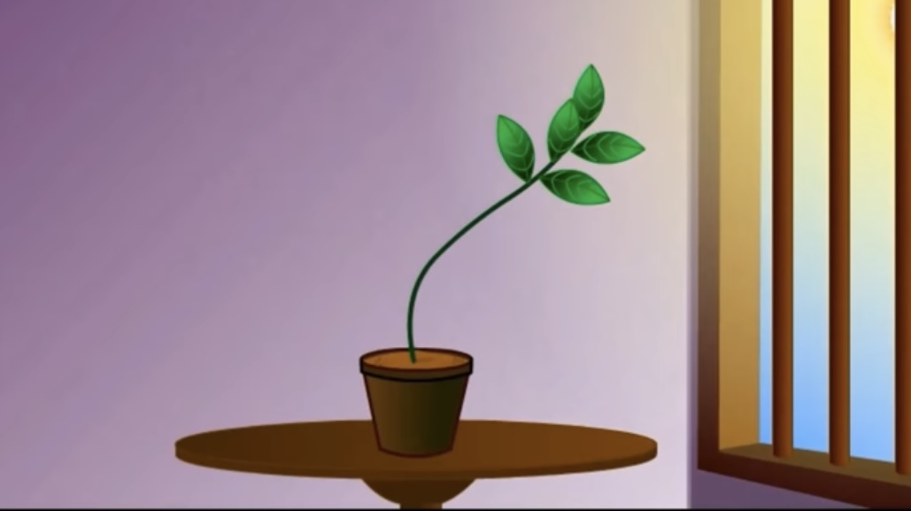
الطريقة العلمية
العالم خالد
وضع خالد نبتة أمام النافذة فلاحظ أن النبتة تنمو باتجاه النافذة ولا تنمو إلى الأعلى .
هيا بنا لنتعرف كيف أستخدم خالد الطريقة العلمية لحل هذه المشكلة .
الطريقة
العلمية

Slide 4
خطوات الطريقة العلمية
الخطوة الأولى
الطريقة
العلمية
ألاحظُ
لاحظ خالد نمو النبات باتجاه النافذة .
لقد كانت هذه أول خطوة من خطوات الطريقة العلمية .

Slide 5
خطوات الطريقة العلمية
الخطوة الثانية
الطريقة
العلمية
أسأل
لماذا تنمو النبتة باتجاه النافذة ؟
أضع سؤالاً حول الملاحظة التي لاحظتها .

Slide 6
خطوات الطريقة العلمية
الخطوة الثالثة
الطريقة
العلمية
أكون فرضية
عند وضع النبتة أمام النافذة فإنها تنمو في اتجاه ضوء الشمس .
أضع جواباً للسؤال في صورة عبارة
وتكون قابلة للاختبار .

Slide 7
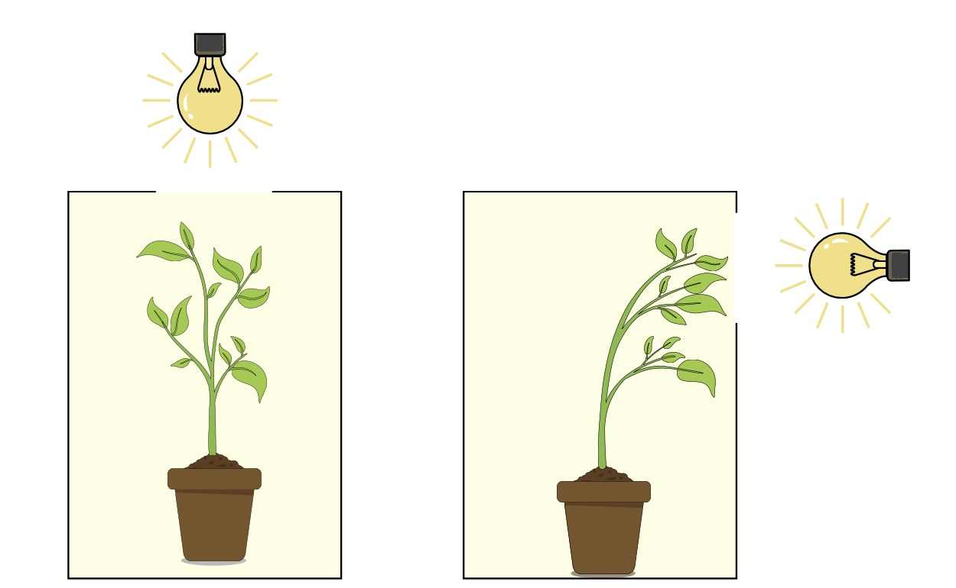
خطوات الطريقة العلمية
الخطوة الرابعة
الطريقة
العلمية
أختبر فرضية
قام خالد بإحضار نباتين من نفس النوع ووضعهما داخل صندوق مغلق وقام بثقب الصندوق الأول من الجانب والصندوق الاخر من الأعلى ليسمح بدخول الضوء للنبات.
عند اختبار الفرضية فأنا أنفذ تجربة أو أعمل نموذجاً للتأكد من صحة الفرضية .

Slide 8
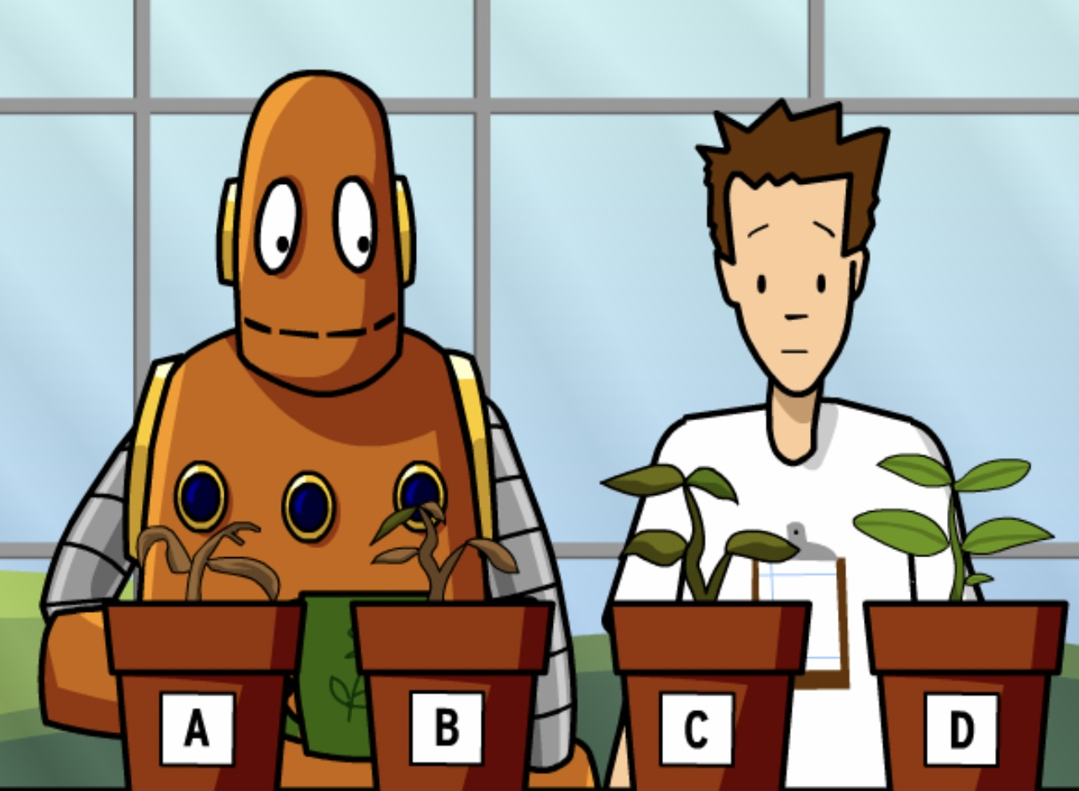
خطوات الطريقة العلمية
الخطوة الخامسة
الطريقة
العلمية
هل النتائج تدعم الفرضية؟
نعم فقد كانت فرضية خالد صحيحة .
عندما تكون التجربة تدعم الفرضية فهذا يعني الفرضية التي وضعتها صحيحة وعندما لا تدعمها أضع فرضية أخرى وأختبرها من جديد.

Slide 9
خطوات الطريقة العلمية
الخطوة السادسة
الطريقة
العلمية
أستنتج
لقد توصل خالد إلى أن النبات ينمو في اتجاه وجود الضوء وهذا يسمى بالانتحاء الضوئي .
أسجل النتائج وأشاركها مع الاخرين .

Slide 10
شكراً
لاستماعكم

